Slide 1

二项分布及其应用
2018国培
第四组呈现
Notes:
1

Slide 2
反思
教学过程呈现
教材资源的利用
单元的整体把握
目
学生与老师的数学信息交流。
教学设计理念，预想突显的数学思想与方法。
依据教学目标、重难点，有效实施教学思想、方法
培养学生的数学核心素养。
整合教材资源、把握教学方向。
追究数学的本质。
CONTENTS
录
Notes:
2

Slide 3

单元的整体把握
春路雨添花
花动一山春色
壹

Slide 4

数学知识理论
基础
1.知识基础
2.现实意义
3.整合知识体系
Notes:
4

Slide 5


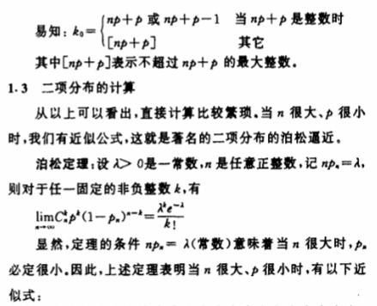
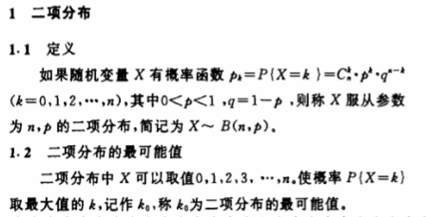

教师的高等数学基础：
知识基础
单元整体
Notes:
5

Slide 6
中学数学的知识基础：
1.独立重复试验概念，以及如何用数学方法计算它的概率分布。
2.研究一个随机现象，就是要了解它所有可能出现的结果和每一个结果出现的概率，分布列正是描述了离散型随机变量取值的概率规律，二项分布和超几何分布是两个应用广泛的概率模型，要求通过实例引入这两个概率模型，不追求形式化的描述。
知识基础
单元整体
Notes:
6

Slide 7
适用于二分类，如：医学的两分类变量有：治愈与未愈、生存与死亡、阳性与阴性、传染源的感染与未感染等都涉及到二项分布。
现实基础
生产和服务过程会有来自诸多因素的影响，所有这些因素的综合作用导致过程的动荡，从而体现质量特性或服务水平的不稳定性。数理统计和概念论等统计技术可以帮助我们了解和监控这些流动，帮助我们正确决策，有效地控制事物朝着我们期望的方向发展。在实践过程中，我们研究的对象产生的结果只有两种情况，且这两种结果互补，它的分布规律就是二项分布。更理性判断、决策。
单元整体
Notes:
7

Slide 8

本单元知识框图：
两点分布
二项分布
离散型
随机变量
条件概率
整合知识体系
随机变量
事件的独立性
分布列
超几何分布
均值
方差
正态分布密度曲线
单元整体
正态分布
3σ原则
Notes:
8

Slide 9
知识基础框图的理解 ：
随机试验与事件
样本空间与事件
事件概率的直观意义
事件的关系与运算
整合知识体系
几种定义
概率的方法
古典概型
几何概型
统计概率
概率的公理
概率的性质
排列组合
单元整体
条件概率
加法公式及其应用
乘法公式及其应用
全概率公式与贝叶斯公式
事件的独立性
Notes:
9

Slide 10
知识框图的外延：
随机变量及其分布
连续型随机变量及其密度函数
随机变量概念的引入
离散型随机变量及其概率函数
整合知识体系
密度函数与分布函数的关系
随机变量的分布函数
概率函数与分布函数的关系
随机变量函数的分布
几种重要的离散型分布
几种重要的连续型分布
二项分布的正态近似
二项分布
泊松分布
几何分布
超几何分布
单元整体
均匀分布
指数分布
正态分布
二项分布的泊松近似
Notes:
10

Slide 11
知识框图的运算整合：
二项式
定理
幂运算
通项
运算法则
乘法
组合数学 与二项式定理
整合知识体系
多项式
运算
整式运算
综合除法
除
法
常用公式
余数定理
因式定理
乘法
单元整体
因式分解
Notes:
11

Slide 12
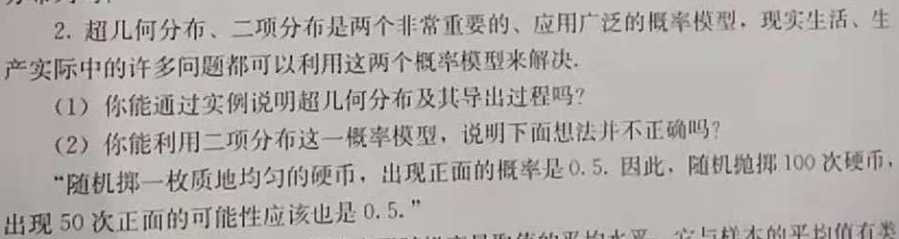

Notes:
12

Slide 13


贰
接天莲叶无穷碧
映日荷花别样红
教材资源的利用

Slide 14

理解伯努利试验，
掌握二项分布模型及其数字特征，并能解决简单的实际问题。
1）理解n次独立重复试验的模型，
2）掌握二项分布模型，并能用它
解决一些简单的实际问题
教材分析
教学难点
教学目标
考纲要求
教学重点
研究一个随机现象，就是要了解它所有可能出现的结果和每一个结果出现的概率，分布列正是描述了离散型随机变量取值的概率规律，二项分布和超几何分布是两个应用广泛的概率模型，要求通过实例引入这两个概率模型，不追求形式化的描述
1.知识与技能：
理解n次独立重复试验及二项分布模型，并能解决一些简单的实际问题。
2.过程与方法：
根据由特殊到一般的思维方式归纳二项分布的概念及其概率的计算，从而提升学生数学建模能力和逻辑推理能力。
利用二项分布模型解决实际问题并进行相关的概率计算。
Notes:
14

Slide 15

教学过程呈现
叁

Slide 16
课堂导入
抗战时期，在某次战役中，敌军发出了一串特别复杂的密码电报，我军在截获这个电报后立即通知了3名破译专家，已知这三个破译专家单独破译这个密码的概率均为0.7，求这份密码被破译的概率。
1）投掷一枚图钉，针尖向上概率为p，连抛3次，
仅出现1次针尖向上的概率是多少？
2）抛掷一枚质地均匀的筛子4次，其中向上点数
为偶数的概率是多少？
3）某运动员射击一次，命中靶心的概率为0.5，
其连续射击5次，均命中靶心的概率为多少？
Notes:
16

Slide 17
新课呈现
一、n次独立重复试验
二、二项分布：
在n次独立重复试验中，用X表示事件A发生的次数，设每次试验中事件A发生的概率为P，则
此时称随机变量X服从二项分布，记为X～B(n,p)，并称p为成功概率．
服从二项分布满足的条件：
① 每次试验中，事件发生的概率是相同的；
② 各次试验中的事件是相互独立的；
③ 每次试验只有两种结果，事件要么发生，要么不发生；
④ 随机变量X是n次独立重复试验中事件发生的次数．
伍
Notes:
17

Slide 18
磨剑亮鞘
例4：某射手每次射击击中目标的概率是0.8，求
这名射手在10次射击中，
（1）恰有8次击中目标的概率；
（2）至少有8次击中目标的概率。
伍
Notes:
18

Slide 19
学以致用
伍
Notes:
19

Slide 20
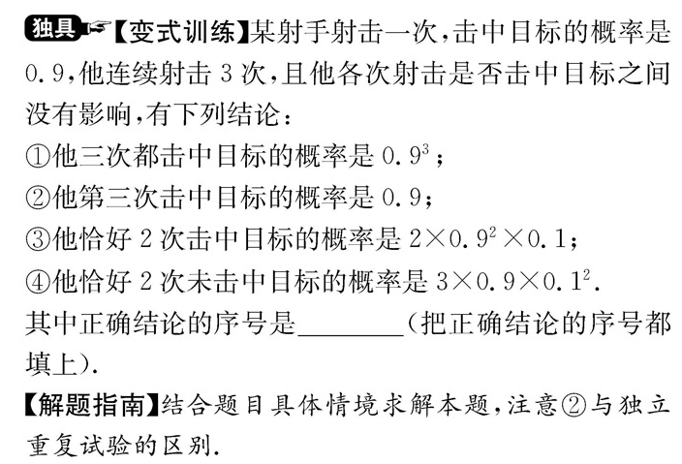
磨剑亮鞘
伍
Notes:
20

Slide 21
集思巧问
问题一：二项分布与两点分布有何关系？
问题二：对比上述二项分布概率模型，发现其概率公
式形式与二项式定理通项公式间有什么关系？
伍
Notes:
21

Slide 22
总结反思
（1）二项分布模型特点
（2）二项分布概率计算
伍
Notes:
22

Slide 23

反思
肆

Slide 24


数学运算
逻辑推理
数学建模
数据分析
数学抽象
直观想象

Slide 25
终
感谢倾听
数学之美不在于教会学生什么，而在于给学生留下什么。

